Slide 1
CHỦ ĐỀ 3
BIẾT ƠN THẦY CÔ – YÊU QUÝ BẠN BÈ

Slide 2
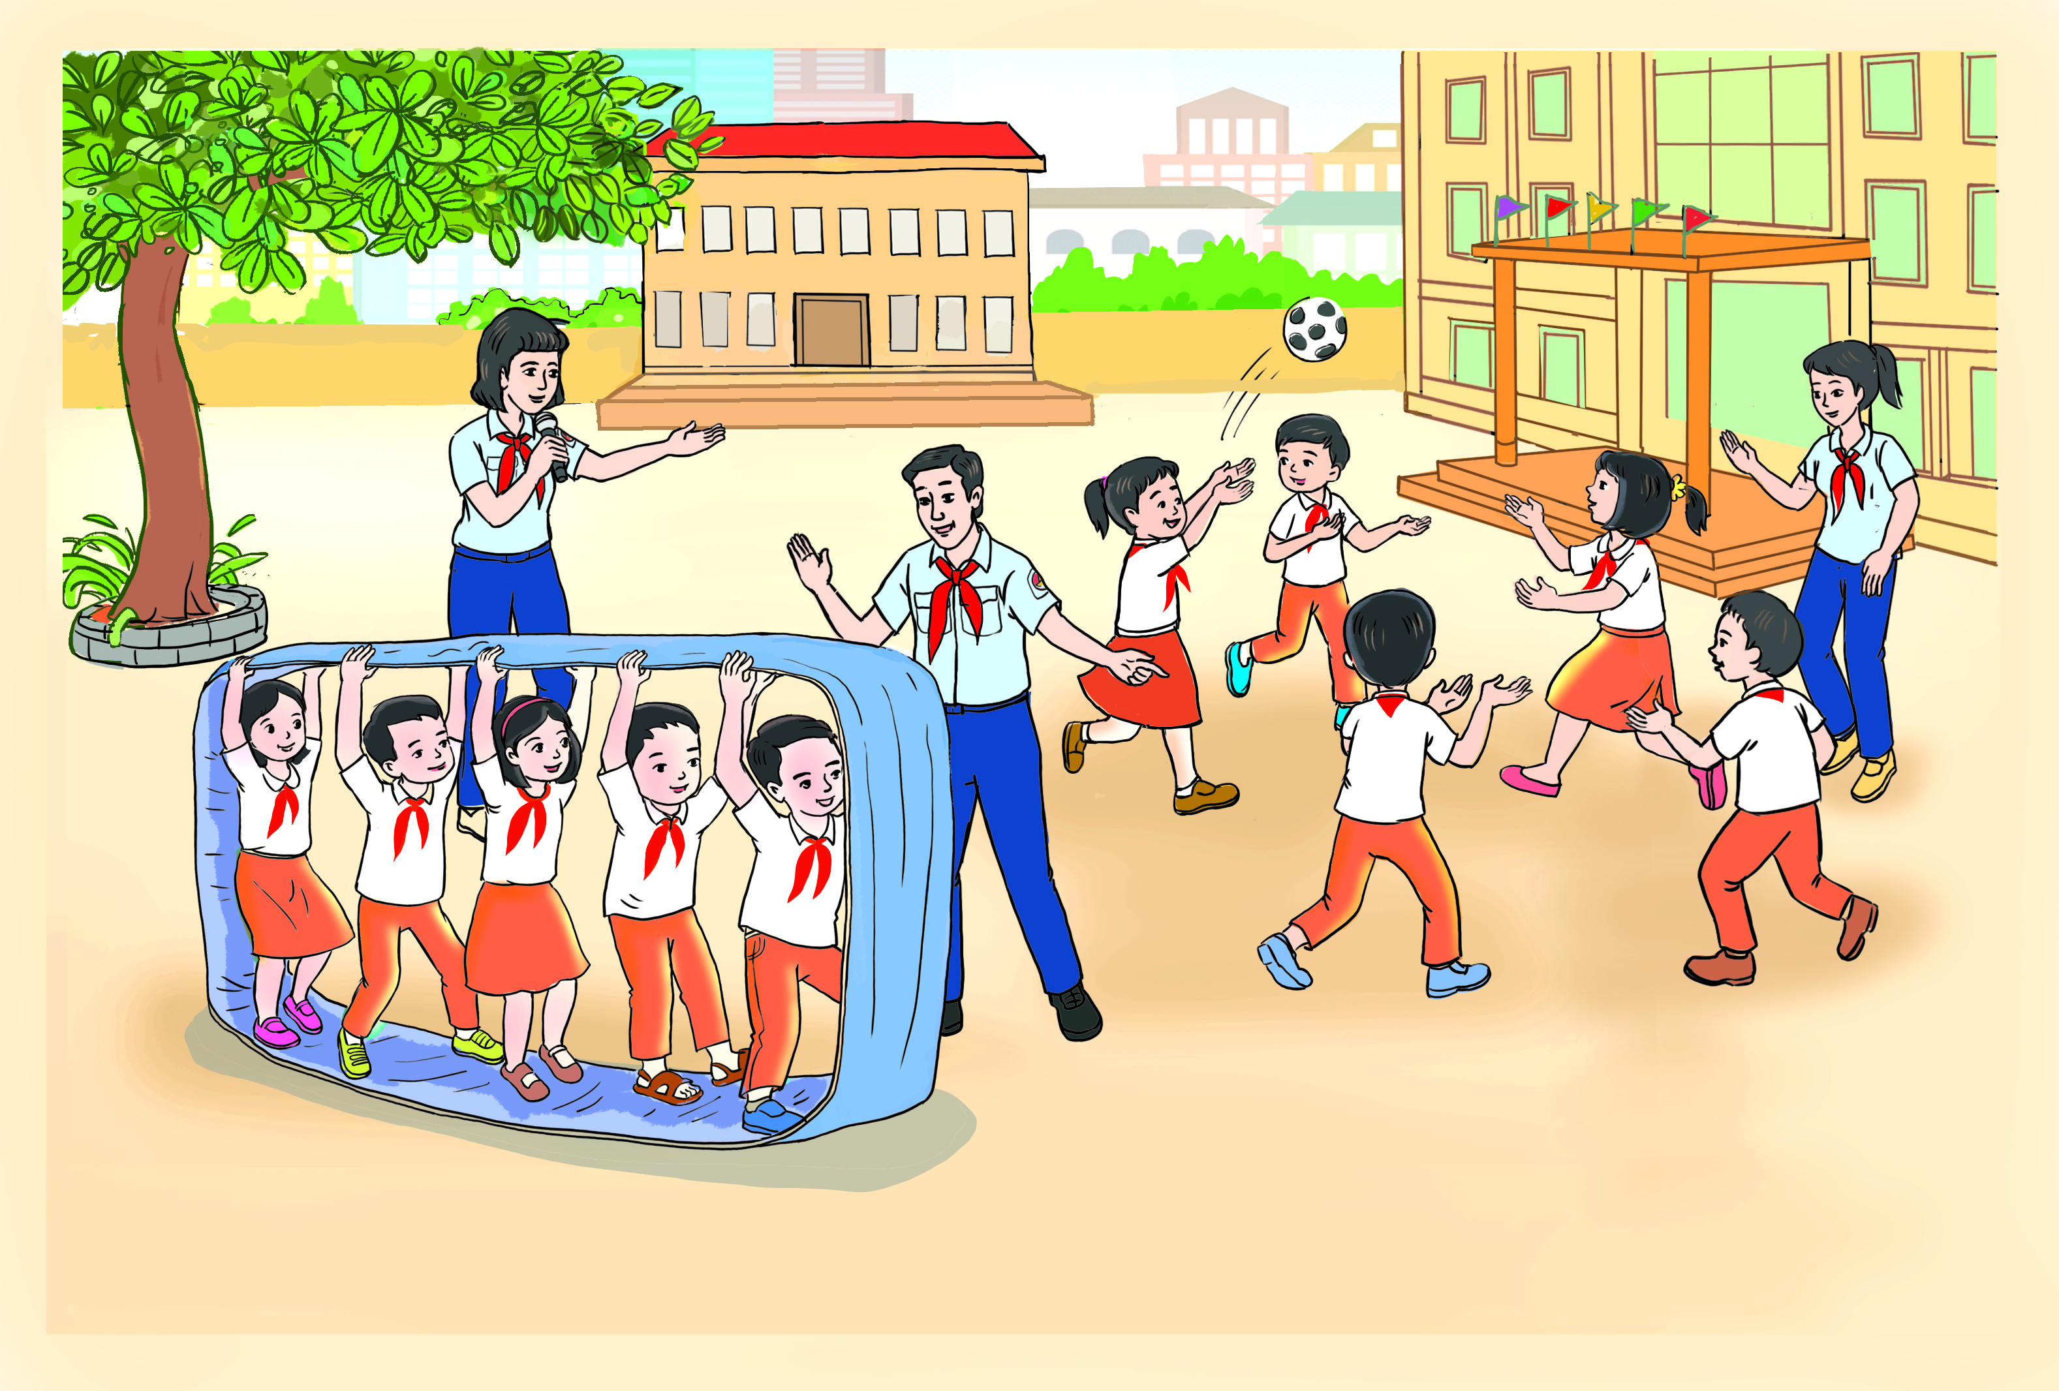
CHỦ ĐỀ 3
BIẾT ƠN THẦY CÔ – YÊU QUÝ BẠN BÈ (TUẦN 12)

Slide 3
Khởi động
chơi trò chơi “Thử tài đoán chữ”
“Giàu vì bạn, sang vì vợ”,
“Một con ngựa đau, cả tàu bỏ cỏ”,
“Thêm bạn bớt thù”,
“Gần mực thì đen, gần đèn thì rạng”,
“Học thầy không tày học bạn”.

Slide 4
Hoạt động 8:
Xử lý tình huống trong mối quan hệ với bạn bè

Slide 5
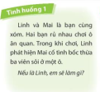
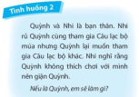
Hoạt động 8: Xử lý tình huống trong mối quan hệ với bạn bè
1. Đọc nhiệm vụ 1 của hoạt động 8 SGK Hoạt động trải nghiệm 4 trang 32
Làm việc theo nhóm 4, đọc tình huống 1 và cùng trao đổi với các bạn về cách xử lí phù hợp
2. Làm tương tự với nhiệm vụ còn lại

Slide 6
Hoạt động 9:
Chia sẻ những thay đổi tích cực trong việc duy trì và phát triển quan hệ tốt đẹp với bạn bè, thầy cô

Slide 7
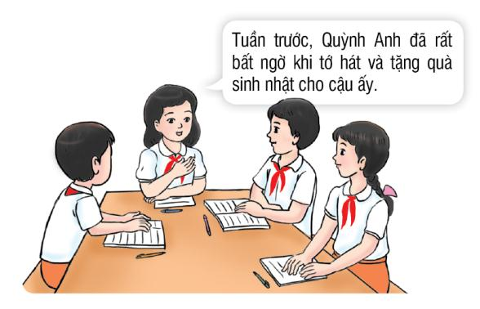
Hoạt động 9: Chia sẻ những thay đổi tích cực trong việc duy trì và phát triển quan hệ tốt đẹp với bạn bè, thầy cô
1. Đọc nhiệm vụ 1 và 2 của hoạt động 9 trong SGK Hoạt động trải nghiệm 4 trang 33
2. Tổ chức làm việc nhóm 4, chia sẻ với bạn về những lời nói, việc làm các em đã thực hiện theo kế hoạch đã lập để duy trì và phát triển mối quan hệ tốt đẹp với bạn bè, thầy cô.

Slide 8
Xin chân thành cảm ơn

